Slide 1
Introdução à Psicologia
027 | Os lobos cerebrais e suas funções
Marcos Lima

Slide 2
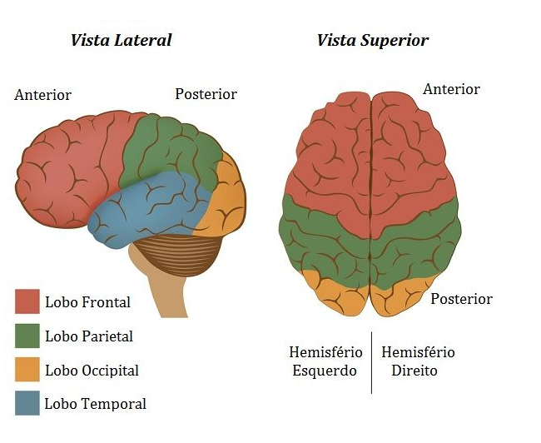
Hemisférios cerebrais e o corpo caloso

Slide 3
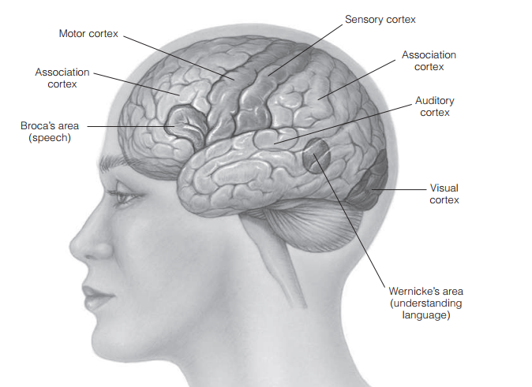
Encéfalo e cérebro
Encéfalo = cérebro + cerebelo + tronco encefálico
Cérebro = telencéfalo + diencéfalo

Slide 4

Os 5 lobos cerebrais

Slide 5
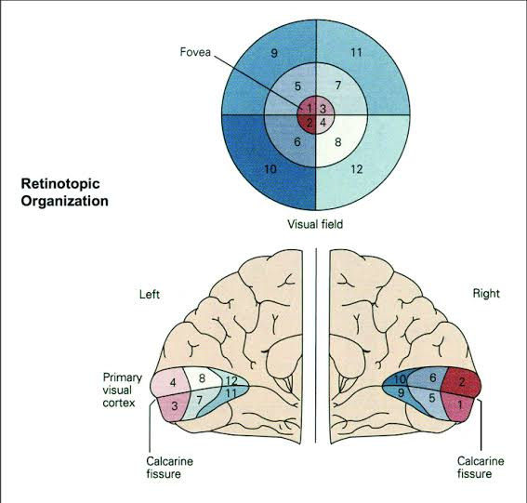
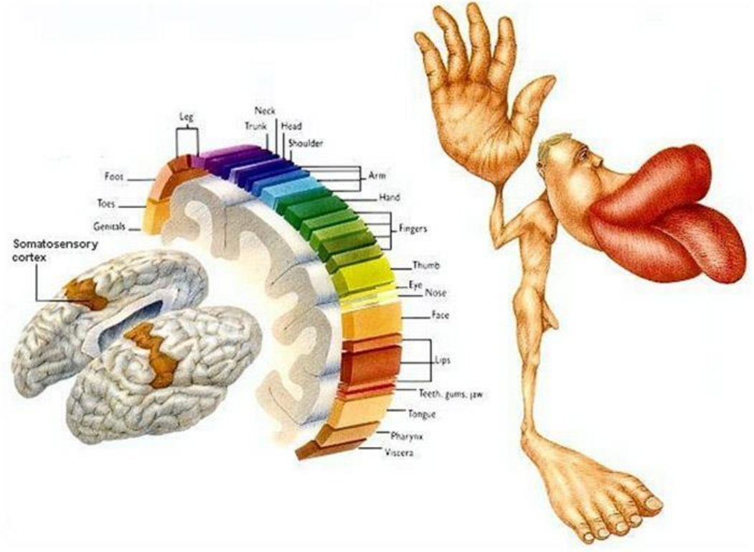
Mapas corticais
Mapas retinotópicos, tonotópicos e somatotópicos
Fonte: https://www.statology.org/

Slide 6
Introdução à Psicologia
Até o próximo vídeo! ☺

